Slide 1

科研项目资金管理办法培训
2017年6月

Slide 2



01
纵向科研经费管理办法（试行）
科研项目劳务费管理暂行办法
目录
纵向科研经费间接费用管理暂行办法
02
横向科研经费管理办法（试行）
02

Slide 3

01
纵向科研经费管理办法（试行）
03

Slide 4
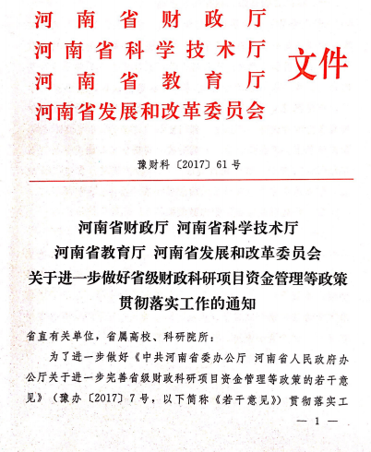
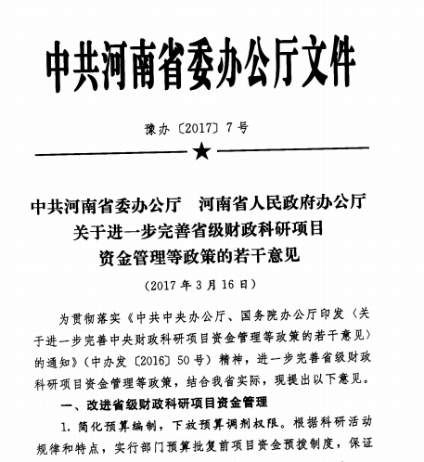
纵向科研经费管理办法（试行）
01
第一章 总则
为进一步加强学校纵向科研项目经费管理，明确学校相关职能部门及项目负责人在科研经费使用和管理中的职责和权限，提高资金使用效益，促进学校科研工作顺利开展，根据有关文件，结合学校的实际情况，对学校原有科研经费管理办法豫化院〔2011〕51号)文件进行修订。，
04

Slide 5
纵向科研经费管理办法（试行）
01
第二章 管理体制和职责权限
学校法定代表人；科研分管领导
财务处负责科研经费的管理和会计
科研外事处负责项目管理核算工作
资产管理处负责对科研经费形成的设备、无形资产的监管
学校审计、纪检监察部门负责科研经费的审计和监督
院（部、中心）负责人对本单位科研经费使用承担监管责任
项目负责人对经费使用的合规性、合理性、真实性和相关性承担直接责任。
05

Slide 6

纵向科研经费管理办法（试行）
01
第三章 项目经费开支范围
直接费用
间接费用
直接费用是指在项目研究开发过程中发生的与之直接相关的费用，主要包括设备费、材料费、测试化验加工费、燃料动力费、差旅费/会议费/国际合作与交流费、出版/文献/信息传播/知识产权事务费、劳务费、专家咨询费和其他支出等。
间接费用指学校在组织实施科研项目过程中发生的无法在直接费用中列支的相关费用。主要包括科研管理费、绩效支出和其他费用。对于明确了间接费用的科研项目，其间接费用支出按间接费用的管理办法执行。（见“纵向科研经费间接费用管理办法”）
06

Slide 7






纵向科研经费管理办法（试行）
01
第三章 项目经费开支范围
一设备费
三印刷费
五 数据采集费
指在项目研究过程中购置或试制专用仪器设备，对现有仪器设备进行升级改造，租赁外单位仪器设备，以及购建项目研发所必须的设施等发生的费用。
指在项目研究过程中发生的项目研究成果的打印费、印刷费和誊写费等。
指在项目研究过程中发生的问卷调查、数据跟踪采集、案例分析等费用。
四 测试费
六 燃料动力费
二材料费
项目研究过程中支付给外单位（包括学校内部独立经济核算单位）发生的检验、测试、设计、化验及加工等费用。
项目实施过程中相关大型仪器设备、专用科学装置等运行发生的可以单独计量的水、电、气、燃料等费用。
项目实施过程中由于消耗各种必需的原材料、辅助材料等低值易消耗品而发生的采购、运输、装卸和整理等费用。
07

Slide 8


纵向科研经费管理办法（试行）
01
第三章 项目经费开支范围
七 差旅费等
九 劳务费
国际合作与交流费指项目实施过程中相关人员出国及外国专家来华工作而发生的费用，一般不超过经费总额的15%。
差旅费指项目实施过程中开展科学实验（试验）、科学考察、业务调研、学术交流等所发生的外埠差旅费、市内交通费用等。
会议费指项目实施过程中为组织开展相关的学术研讨、咨询以及协调任务等活动而发生的会议费用。
项目实施过程中支付给项目组成人员中没有固定工资收入的相关研发人员（如研究生、博士后、访问学者等）和临时聘用人员等的劳务性费用。具体管理办法见“科研项目劳务费管理办法”
八 出版费等
需要支付的出版费、图书资料费、打印印刷费、专用软件购买费、文献检索费、专业通信费、专利申请及其他知识产权事务等费用。
08

Slide 9


纵向科研经费管理办法（试行）
01
第三章 项目经费开支范围
十 专家咨询费
十一其他费
标 准
2天：高级专业技术职称人员按照400～800元/人·天，其他专业技术人员200～500元/人·天的标准支付。
大于2天：高级专业技术职称人员200～400元/人·天，其他专业技术人员100～300元/人·天支付。
通讯咨询，：开支标准为高级专业技术职称人员50～100元/人·项，其他专业技术人员30～80元/人·项。
项目实施过程中支付给临时聘请的咨询专家的费用。
按照《河南省科技计划项目经费管理暂行办法》(豫财教〔2012〕434号)规定标准执行，
指项目实施过程中除上述支出项目之外的其他直接相关的支出。其他费用应当在申请预算时单独列示，单独核定。
协作费
项目（或课题）牵头单位转拨合作单位的经费。
09

Slide 10



纵向科研经费管理办法（试行）
01
第四章 经费预算管理
经费预算
经费来源预算
经费支出预算
编制经费预算包括与项目研究全过程有关的直接费用和间接费用。
按照经费支出范围确定的支出科目和经费来源编列，同一支出项目一般不得同时从专项经费和自筹经费中列支。
10

Slide 11



纵向科研经费管理办法（试行）
01
第四章 经费预算管理
设备费预算：编制中应当严格控制设备购置，鼓励共享、租赁合并会议费、差旅费、国际合作与交流费科目：由科研人员结合科研活动实际需要编制预算并按规定统筹安排使用，其中不超过直接费用10%的，不需要提供预算测算依据；
劳务费预算：应结合单位实际和相关人员参与课题的全时工作时间等因素，科学合理地编制；
专家咨询费预算按照规定第七条中的（八）规定的标准据实编制；预算科目中其他支出要密切结合项目科研任务实际需要编制。
经费预算编制
纵向项目经费预算经项目下达部门批准后原则上应严格执行，由项目负责人提出调整方案，在项目总预算不变的情况下，调整预算不超过直接费用10%时，由学校科研外事处和财务处批准备案实施，且不需要提供预算调整测算依据。若超过10%则须按程序报上级项目主管部门批准或备案后，方可进行调整。
经费预算调整
11

Slide 12





纵向科研经费管理办法（试行）
01
第四章 经费预算管理
经费审批流程
01
05
02
03
04
项目负责人
财务处审核
科研外事处审核
单位主管领导审核
主管部门
＋
经费预算书
12

Slide 13


纵向科研经费管理办法（试行）
01
第五章 经费支出与审批
科研人员必须按照实际开展的科研活动据实支出，必须取得真实、合法票据进行财务报销。
额度在3000元（含3000元）以下的，须由项目负责人提供批复的项目合同（任务书）和提供开展这些科研活动的完整证明材料，
额度在3000元以上的，除上述要求外，还需报送主管校领导审批后方可进入公示和报账流程。
经费支出
加强协作费管理。
加强大额分析测试化验加工费的管理。
劳务费、专家咨询费、外聘科研人员的助研费的支出采取实名制。
科研经费支出由项目负责人按财务处报销审批有关规定执行。
加强资产管理，严格执行国家和学校政府采购制度有关规定。
经费审批
13

Slide 14
纵向科研经费管理办法（试行）
01
第六章 决算与结余经费管理
科研项目完成后，项目负责人应根据各类项目的要求和规定及时编制财务决算，决算必须账实相符，账表一致，并配合管理部门做好财务审计、财务验收等工作。项目经批准结项或通过验收后，项目负责人应当在一个月内到财务处办理财务结账手续。
经费决算管理
合理安排支出，减少资金的结存结余，提高项目预算的执行效率。
项目结存经费是指未完成项目年度经费预算减去年度实际支出后的余额。项目在研期间，结存经费可以结转下一年度按规定继续使用。
项目结余经费是指项目结束或因故终止时，项目经费总预算减去实际总支出后的余额，因故终止的项目的结余经费还包括处理已购物资、材料及仪器、设备的变价收入。项目完成任务目标并通过验收的，结余经费按规定在一定期限内由项目组安排用于后续项目科研活动的直接支出；未通过验收和整改后通过验收的项目，结余经费的管理按照国家有关规定执行。
经费结存、结余
14

Slide 15
纵向科研经费管理办法（试行）
01
第七章 监督与考评
培训：学校科研外事处和财务处组织对科研项目负责人和科研财务助理等人员进行经费预算、支出和决算等方面的培训，提高经费使用和管理水平。
检查：学校纪检监察和审计等部门可以对科研经费的使用和管理情况进行检查，及时发现问题并予以纠正，确保科研经费合理使用。
处分：对发生违纪违法问题的单位和个人，按照有关规定进行严肃处理，依情节轻重给予行政处罚或处分。
奖励：建立科学的项目考核评价机制，取得突出成果的项目、单位或个人，学校给予表彰和奖励。
批评：对组织不力或行为不当的项目和单位进行批评教育，并报告项目委托单位。涉嫌违法的，依法追究有关人员的相应责任。
方式：“科研信息在纪检审计部门的监督下进行公开公示，采用线上和线下两种公示形式”。
15

Slide 16
01
纵向科研经费管理办法（试行）
科研项目劳务费管理暂行办法
16

Slide 17



纵向科研经费管理办法（试行）— 科研项目劳务费管理暂行办法
01
劳务费发放对象包括参与项目研究的研究生、博士后、访问学者以及项目聘用的科学研究人员、科研辅助人员（含科研财务助理）等。有工资收入的项目（课题）组成员不得发放劳务费。
发放对象
纵向课题
劳务费预算不设比例限制，由课题组和项目负责人据实编制。劳务费支出严格控制在项目（课题）批复的预算额度内，研究过程中一般不允许调增。
劳务费按照科研合同或者协议的约定控制额度；没有约定的，可根据项目研究需要，在学校横向科研经费管理相关规定范围内使用。
横向课题
科研项目劳务费支出实行预算模板控制。科研项目劳务费发放周期应与项目研究周期相符。项目聘用人员的劳务费发放标准，根据其在项目研究中承担的工作任务，参照我校技术服务业从业人员平均工资水平确定，其社会保险补助纳入劳务费科目列支。
发放标准
科研项目聘用科学研究人员、科研辅助人员(含科研财务助理) 须签订聘用合同（协议），并按非事业编制人员聘用程序报人事管理部门审批。
特殊人员
17

Slide 18
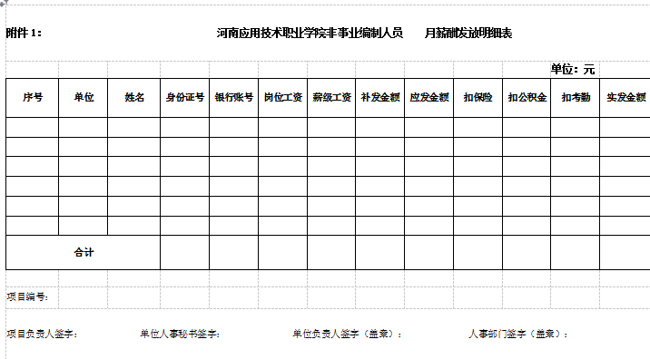
纵向科研经费管理办法（试行）— 科研项目劳务费管理暂行办法
01
填表一
劳务费发放流程
非事业编制人员
单位盖章
人事审核
表一 河南应用技术职业学院非事业编制人员薪酬发放明细表
财务转账
18

Slide 19
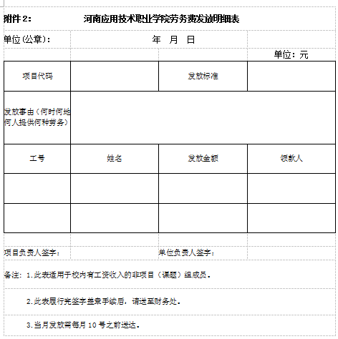
纵向科研经费管理办法（试行）— 科研项目劳务费管理暂行办法
01
填表二
劳务费发放流程
校内非项目组人员
单位盖章
财务转账
表二 河南应用技术职业学院劳务费发放明细表
19

Slide 20




纵向科研经费管理办法（试行）— 科研项目劳务费管理暂行办法
01
校外聘用
人员
项目负责人
审核
单位审核
财务转账
登录
打印
河南应用技术职业学院酬金申报预约单
在校学生
项目负责人
审核
酬金申报
系统”
财务转账
20

Slide 21




纵向科研经费管理办法（试行）— 科研项目劳务费管理暂行办法
01
科研外事处
应做好科研项目劳务费预算的编制指导工作。
组织人事处
应做好非事业编制人员聘用合同（协议）及薪酬发放的审批工作。
二级单位
应强化科研项目劳务费发放的监督检查工作，发现问题及时处理。
应确保科研项目劳务费的及时发放，原则上应全部通过银行卡发放，并按规定代扣代缴个人所得税。
财务处
21

Slide 22
01
纵向科研经费管理办法（试行）
纵向科研经费间接费用管理暂行办法
22

Slide 23

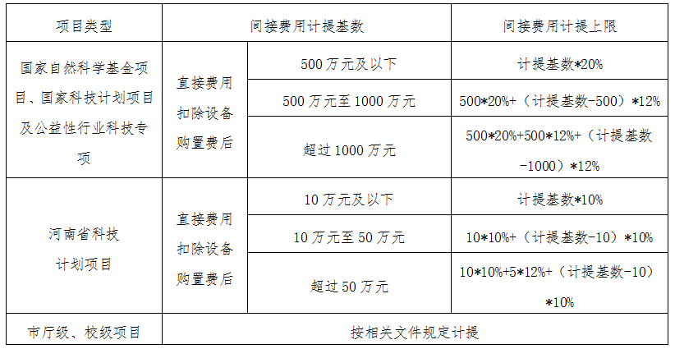
纵向科研经费管理办法（试行）— 纵向科研经费间接费用管理暂行办法
01
间接费用计算方法
什么是间接费用
间接费用是指项目承担单位在研究过程中发生的无法在直接费用中列支的相关费用。主要包括项目承担单位为项目研究提供的现有仪器设备及房屋，水、电、气、暖消耗，有关管理费用的补助支出，以及绩效支出等。
23

Slide 24
纵向科研经费管理办法（试行）— 纵向科研经费间接费用管理暂行办法
01
间接费用设立管理费、绩效费用两个专户。经费到账后，按项目间接费用预算，分别拨入管理费专户和绩效费用专户。
管理费用于补偿学校科研管理成本的相关支出，在间接费用中优先足额列支。管理费按到帐经费总额核定，在不超过间接费用计提上限的前提下，按不低于项目经费总额的5%提取。
绩效费用是指学校为提高项目研究人员科研工作绩效，以奖金的形式发放给参与项目实际研究工作，并对总体目标做出贡献的项目组成员的相关支出。绩效费用按照不超过直接费用扣除设备购置费后的5%计提。
24

Slide 25
纵向科研经费管理办法（试行）— 纵向科研经费间接费用管理暂行办法
01
绩效费用发放原则
项目中期：经审批后发放总额的50%；未通过中期评估的项目，绩效不予发放。
项目结项：通过验收发放绩效总额的50%。未通过结题验收的项目，绩效不予发放。
项目延期：在一年以内结题验收的，补发绩效总额的50%。
延期一年以上的项目，绩效剩余部分不再发放。
节余绩效费用：设立绩效奖励基金，用于奖励结题验收结果为优秀的项目，或用于学校科研项目基金。
绩效费用支取方法
项目负责人填写《河南应用技术职业学院纵向科研项目绩效费用发放申请表》
科研处依据财务规定验收材料审核
财务处扣除个人所得税后，将绩效费用通过代发方式转入对应个人银行账户。
25

Slide 26
纵向科研经费管理办法（试行）— 纵向科研经费间接费用管理暂行办法
01
不符合绩效费用发放原则
未按要求及时报送项目相关材料，包括计划任务书(合同书)、预算书、年度进展报告、中期总结报告、验收材料及其他相关文件等；
在项目执行过程中，对项目负责人、参加人员、经费预算、研究目标、研究内容等重要事项的调整未按要求提前报批；
年度执行情况不良或中止、验收不合格的项目（课题）；
无正当理由，项目未按合同进度执行，或未按期落实上级主管部门提出的整改要求等
存在违反国家法律法规、学校规章制度或其他影响学校声誉的行为。
26

Slide 27
02
横向科研经费管理办法（试行）
27

Slide 28


横向科研经费管理办法（试行）
02
承担横向科研项目须以河南应用技术职业学院名义签订书面合同，按照《合同法》有关规定，事先确立双方的权利和义务。合作各方必须具备履行合同的条件和能力。
合同的内容
1.名称。
2.项目内容、范围和要求。
3.履行合同的计划、进度、期限和方式。
4.技术情报和资料的保密
5.风险责任的承担。
6.验收标准和方法。
7.研究经费、报酬及其支付方式。
8.技术成果的归属和收益分成办法。
9.违约金的计算和支付。
10.解决争议的办法。
28

Slide 29
横向科研经费管理办法（试行）
02
横向科研项目合同的签订程序
1.项目主持人拟定横向科研项目合同书，按照有关要求认真 填写。
2.将填写好的合同书报院领导审核后，按规定办理审核签字手续。
3.将合同书交对方单位签字盖章（亦可由对方先行签字盖章）。
4.合同书签署完毕后存档备案，以便作为科研工作量核算、科研奖励及晋升职称的依据。
29

Slide 30

横向科研经费管理办法（试行）
02
横向科研项目实施
变更合同
必须征得委托方、合作方同意，并订立补充合同（协议），与原合同一并存档备案。
人员变更
主持人变更：应在项目结项前6个月以上
其他人变更：应在项目结项前3个月以上
材料提交
技术研发类项目：每年6、12月份，项目主持人向学校提交项目进展报告及阶段性研究成果。
技术服务、技术咨询、职业培训类项目：项目主持人向学校提交工作阶段性总结和企业反馈意见。
30

Slide 31
横向科研经费管理办法（试行）
02
横向科研项目折算工作量的方法
3-10万元（含3万元）视为主持一项市厅级科研项目；
10-20万元（含10万元）视为主持一项省部级科研项目；
20万元以上（含20万元）视为主持一项国家级科研项目。
31

Slide 32
横向科研经费管理办法（试行）
02
横向科研项目说明
备份：横向科研项目的有关技术资料及验收证明、研究总结报告或技术报告（含有关图片）、鉴定证书、获奖证书、价值评估报告等，均应备份存档，以便查阅、宣传、推广和转化。
成果：横向科研项目研究取得的无形资产（知识产权等成果）归学校所有或依照技术合同的有关条款分割。成果转化所得经济收入，按项目组与学校签订的协议进行分割。
量化：横向科研项目在职称评审和年终科研量化时，按第九条对应纵向科研项目进行科研成绩的记分。
处分：凡在横向科研项目立项、资金使用、鉴定验收等过程中弄虚作假的，将追回相关责任人在项目研究中获得的利益，并视情节给予相应的行政纪律处分；违反法律法规的，由司法部门追究其法律责任。
32

Slide 33

横向科研经费管理办法（试行）
02
横向科研经费的管理和使用
1.专款专用。财务处按横向科研项目开设账户，
2.金额分配：
技术服务项目到账总额10%为管理费；到账经费的90%作为项目组开展工作的差旅费、招待费和劳务费；
0.5万元（含0.5万元）项目主持人签字，经财务审核报销；
0.5万元以上须经学校领导签字后报账。
技术研发项目到账总额的5%作为科研管理费，余下95%的经费作为项目组业务费。
33

Slide 34



横向科研经费管理办法（试行）
02
经费支出科目
3 测试费
5 差旅费
在项目研究开发过程中开展科学实验(试验)、科学考察、业务调研、学术交流等所发生的外埠差旅费、市内交通费用等。
1设备费
在项目研究开发过程中支付给外单位(包括项目承担单位内部独立经济核算单位)的检验、测试、化验及加工等费用。
在项目研究过程中购置或试制专用仪器设备，对现有仪器设备进行升级改造，租赁外单位仪器设备，以及购建项目研发所必须的设施等发生的费用。
6 会议费
4 燃料动力费
2材料费
是指在项目研究开发过程中相关大型仪器设备、专用科学装置等运行发生的可以单独计量的水、电、气、燃料消耗费用等
是指在项目研究开发过程中为组织开展学术研讨、咨询、检查、项目验收或鉴定等活动而发生的会议费用。
在项目研究开发过程中消耗的各种原材料、辅助材料等低值易耗品的采购及运输、装卸、整理等费用
34

Slide 35



横向科研经费管理办法（试行）
02
9 劳务费
11 招待费
7 合作交流费
在项目研究开发过程中支付给项目组成员及项目组聘用人员等的劳务性费用
在项目研究开发过程中发生的一定标准的业务招待费用等消费性支出。
在项目研究开发过程中为组织开展学术研讨、咨询、检查、项目验收或鉴定等活动而发生的会议费用
10 车辆维持费
12 管理费
8 出版费等
在项目研究开发过程中使用学校现有仪器及房屋，日常水、电、气、暖消耗，以及其他有关费用的补助支出
是指项目研究过程中使用自备车辆所发生的费用。汽油费、过路费、停车费等可在横向科研经费中报销
在项目研究开发过程中，需要支付的出版费、资料费、专用软件购买费、文献检索费、通信费、入网费、专利申请及其他知识产权事务等费用。
35

Slide 36

横向科研经费管理办法（试行）
02
横向科研经费决算管理
（1）对于结题的项目，项目主持人应全面清理经费的支出和结余款项。暂付款尚未结清的，应在结项之前全部报销或归还。
（2）如期完成的横向科研项目，经费提供方需出具相关结项证明，若有结余经费，结余经费作为项目组科研发展基金和项目组的绩效奖励，绩效分配比例由项目主持人按照各参与人员实际完成工作量进行分配。科研发展基金可用于补助仪器设备的购置、维护及运转、其他研究发展项目的预研和启动等。
36

Slide 37
THANKS
谢谢观看
37

